Slide 1

Muy buenos días mis queridos amigos
Hoy les vengo a presentar mis cartas para mis amigos :3

Slide 2
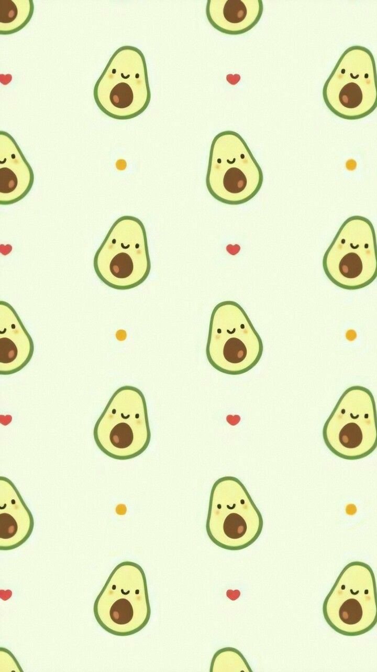
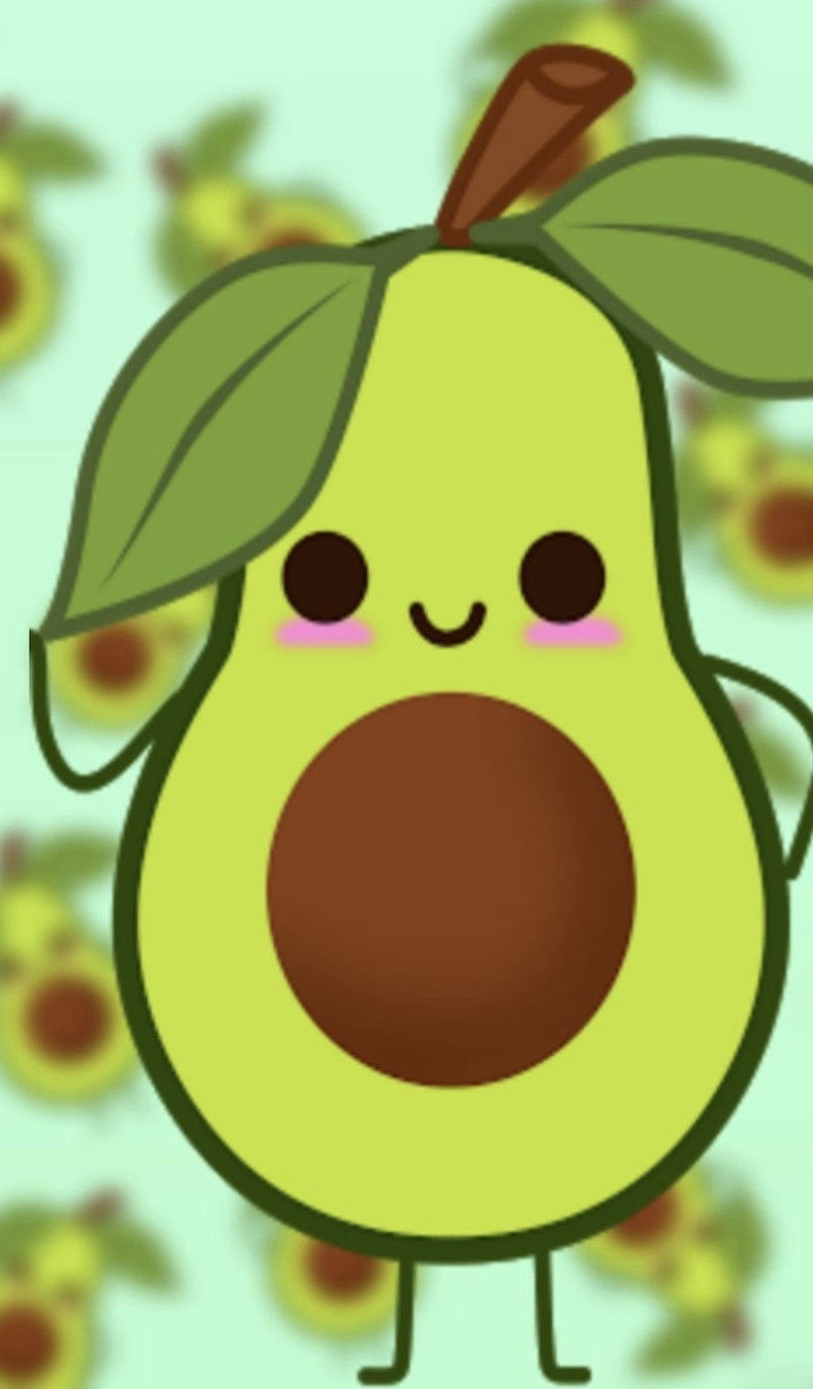
Iniciamos con mi amiga la kate
Kate gracias por ser tan buena amiga mía (me das patadas) te agradezco por darme mis terapias y déjame desahogarme contigo :3

Slide 3
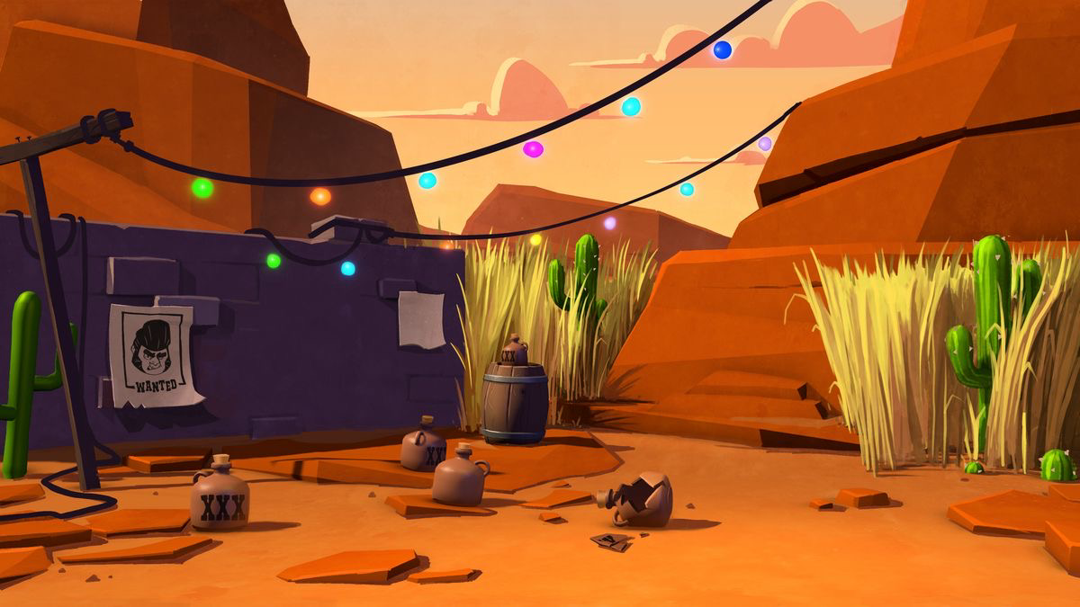
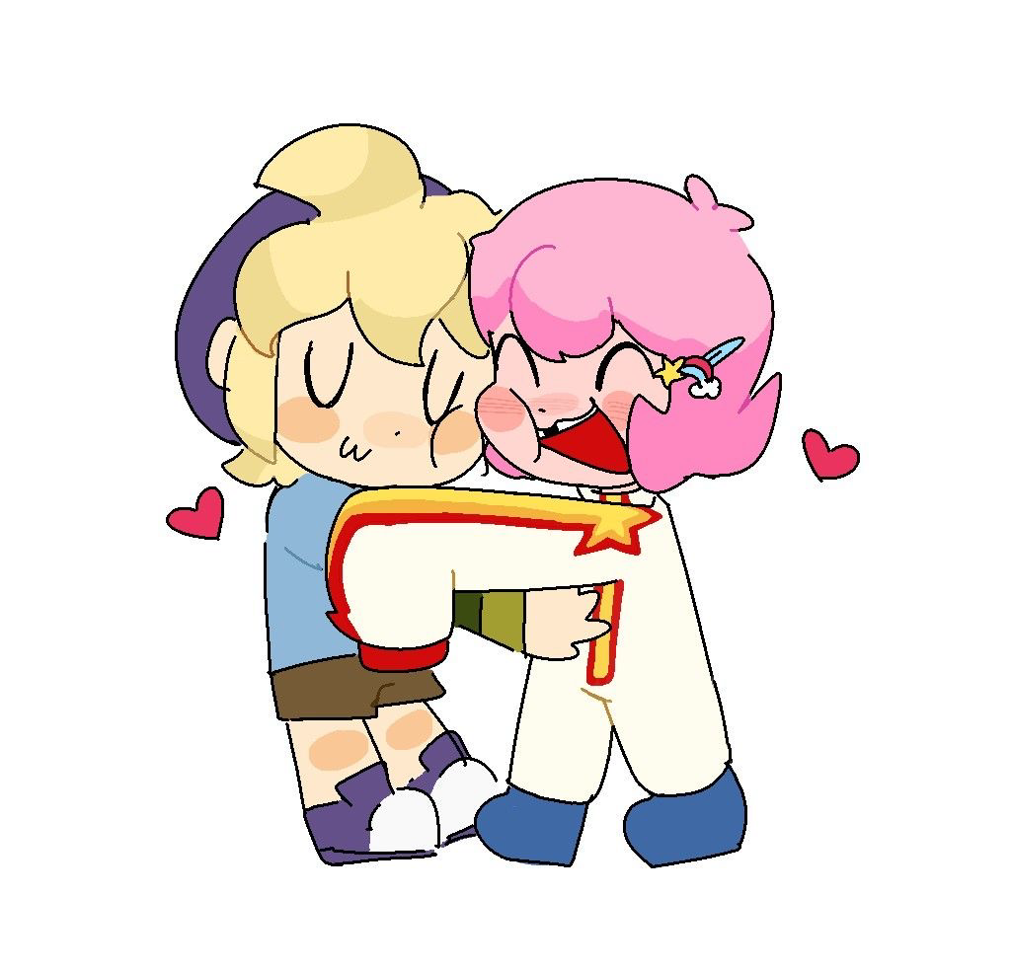
Seguimos con mi gran amigo Alfredo
Alfredo,siento que tu eres uno de mis pocos amigos que me entienden( en gustos o cosas así) y siento que tu y yo debimos haber hablado en el CELE para ser más amigos pero ni modo de todos modos te considero uno de mis mejores amigos… te quiero :3

Slide 4
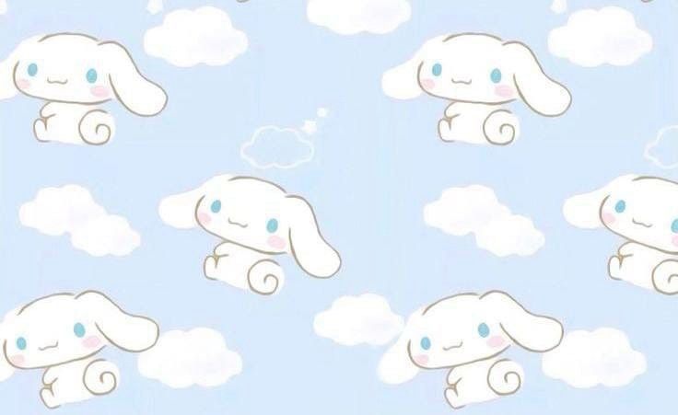
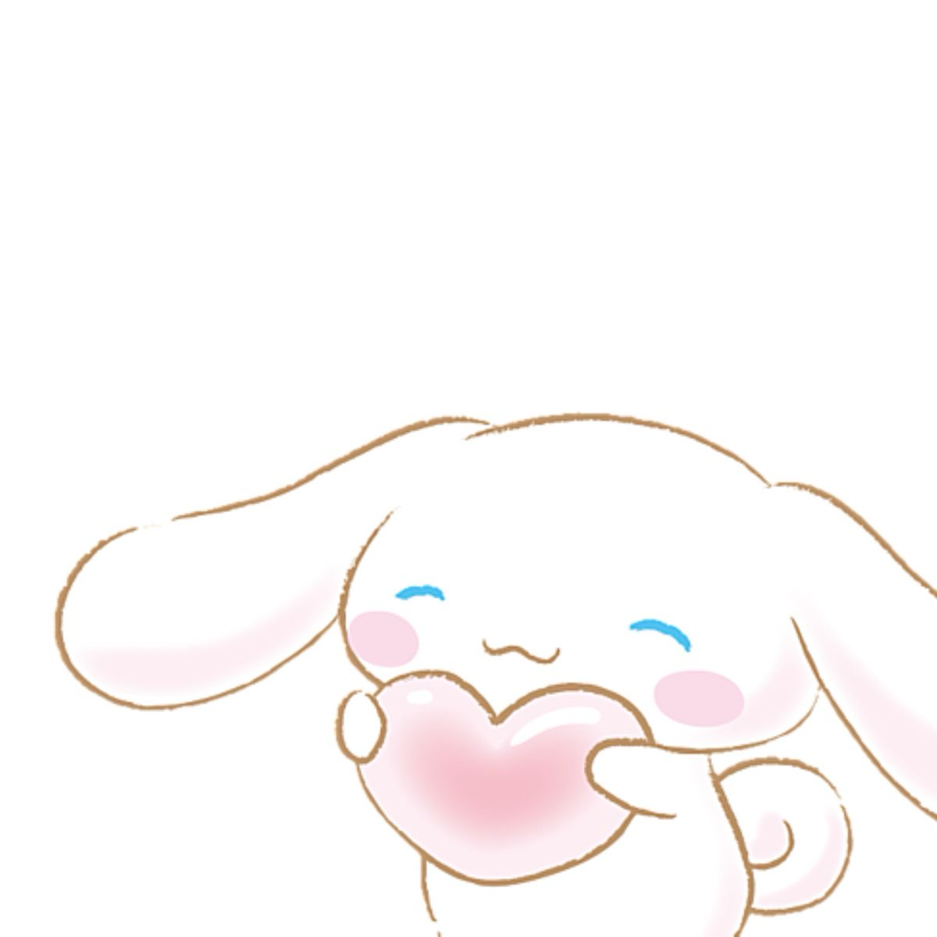
Seguimos con mi buena y casi única amiga azul :3
Sabes azul?…desde el primer día que llegaste supe q me ibas a caer bien pero tenía miedo de hablarte porque sentía que te caía mal, así que un día me arme de valor(todavía lo recuerdo fue el 4 de diciembre) y te empeze a hablar, me di cuenta que te caí bien así que te seguí hablando, en las vacaciones te seguí hablando y sentí que éramos muy buenos amigos y si éramos pero cuando regresamos me di cuenta de que me volví muy enfadoso y te empezé a molestar. Pero ya cambié para q volvamos a ser amigos :3 gracias por soportarme azul… te quiero :3

Slide 5


Sigamos con la mejor maestra de inei
Maestra yuritza le agradezco mucho por ser tan buena maestra conmigo, me gusta mucho su manera de enseñar. Le agradezco demasiado por apoyarme y ayudarme con la q me gusta porque corrigió mi vocabulario. La quiero mucho maestra :3

Slide 6
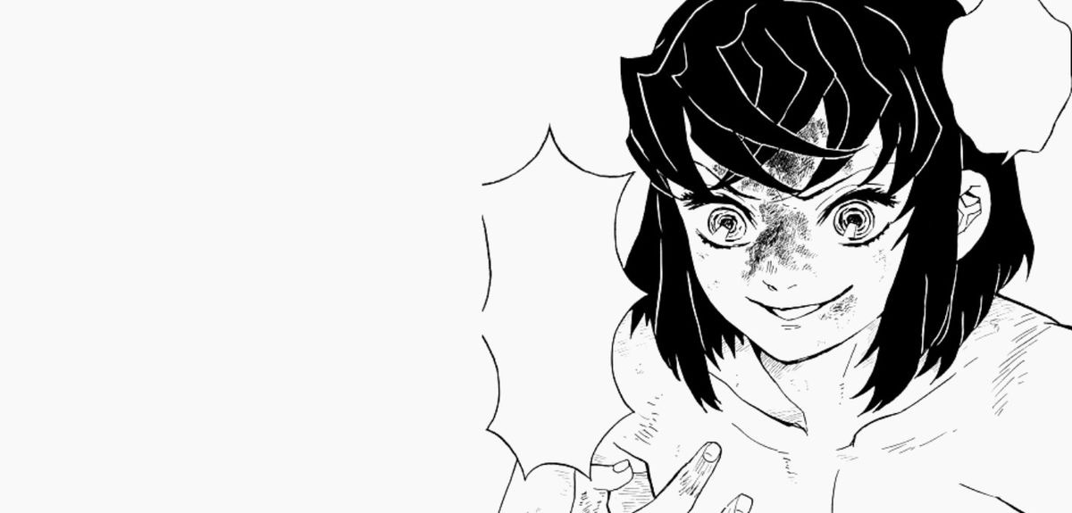
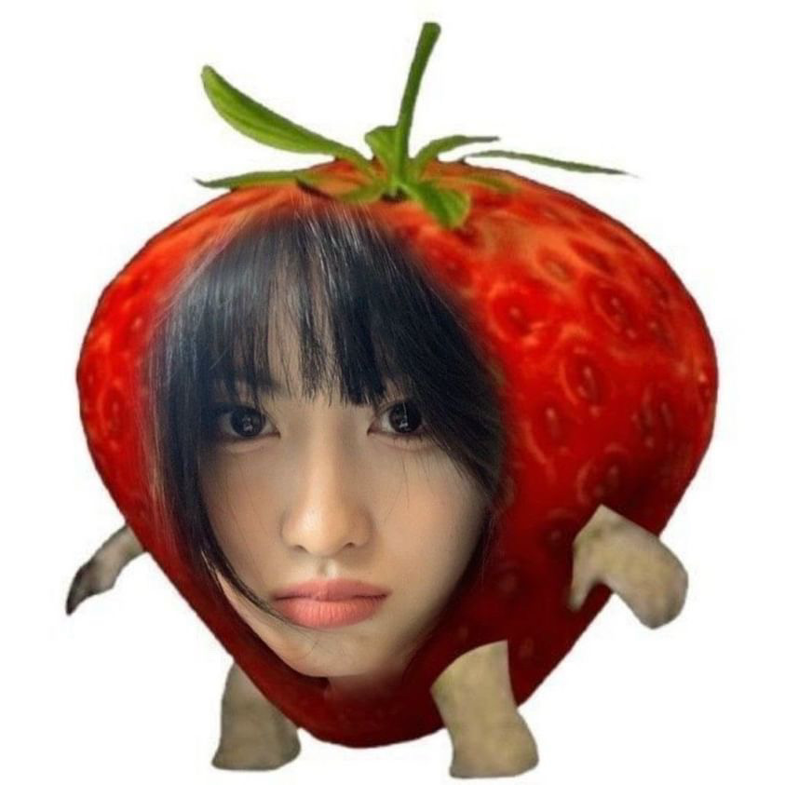
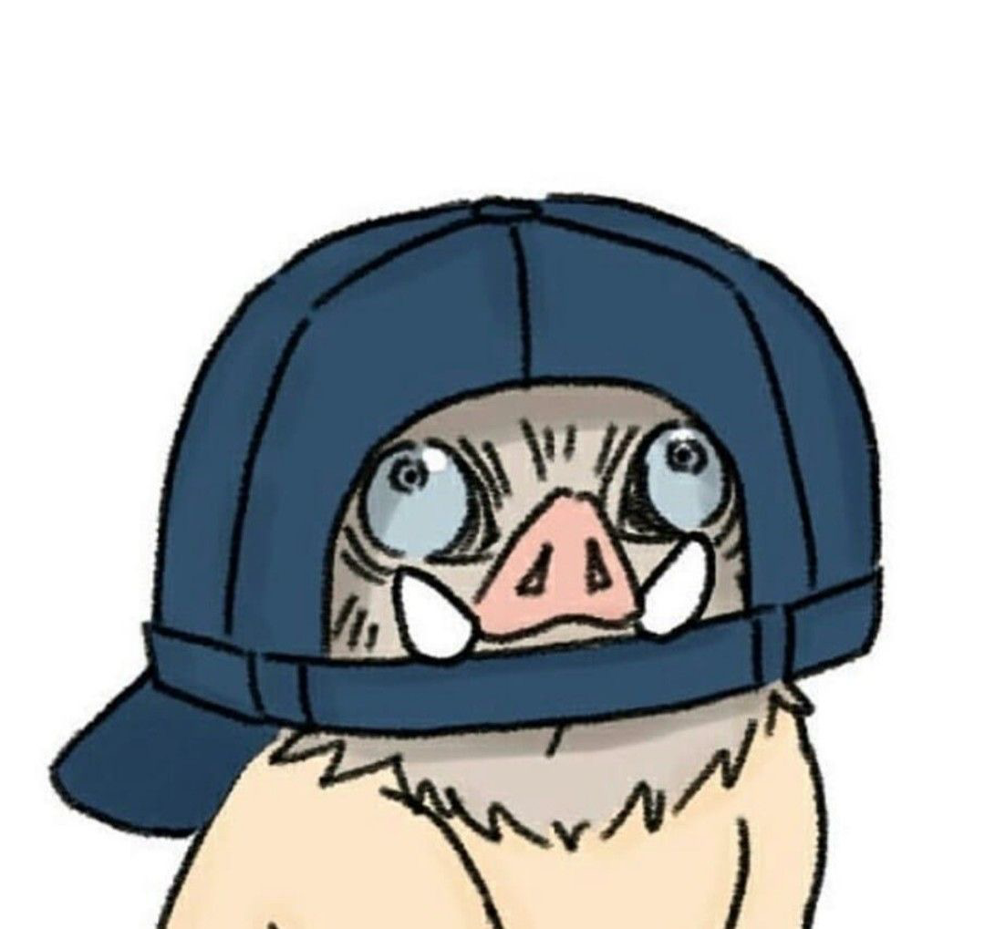
Esta carta está hecha para mi :3
E we la verdad esq me agüita que seas así. Me estás decepcionando tu antes eras muy bueno y ahorita te estás volviendo bien creído, que le gustes a una o dos niñas no significa q seas hermoso ni mucho menos perfecto. La vdd esq por eso no te quiere la que te gusta. Pero yo se que ti vas a cambiar y dejarás de ser así. Pero la verdad en cierta parte estoy orgulloso de ti por tus logros (ninguno) pasa un bonito 14 de febrero :3

Slide 7
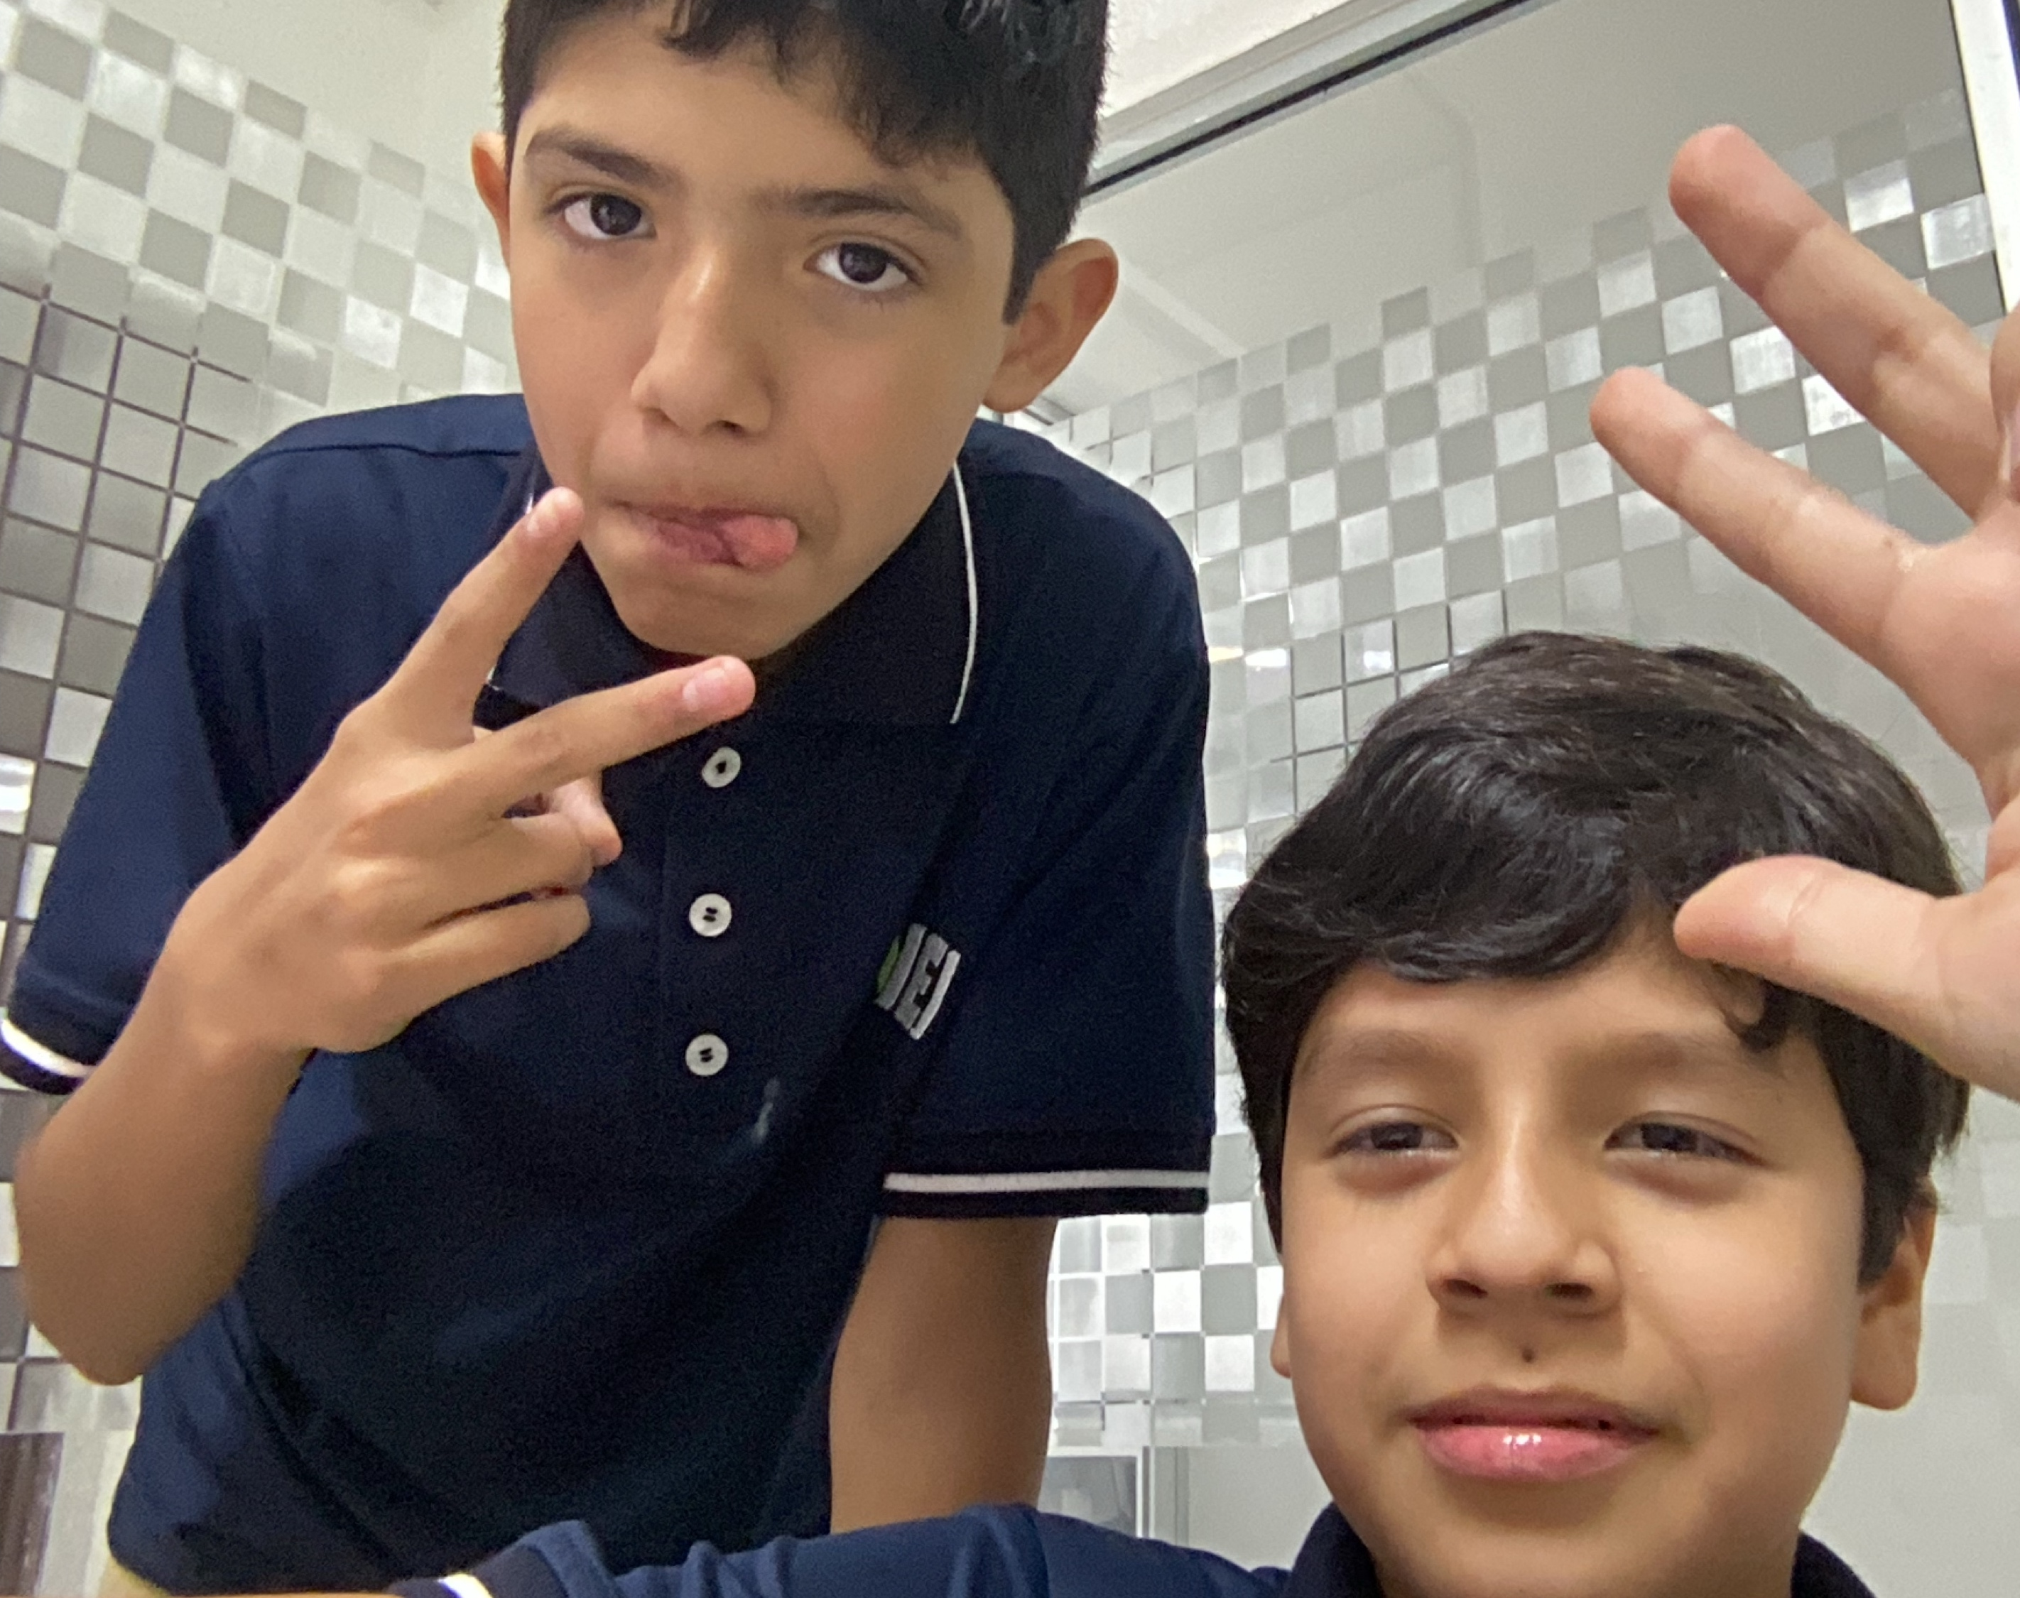
Sigamos con mi buen amigo el Arturo
E we…gracias ¿porque? Ps la neta desde el primer día q nos conocimos me caíste muy bien. Ese día en el futbolito me di cuenta de que me ibas a caer bien y no me equivoco. Gracias por ser buen amigo conmigo we tq :)

Slide 8
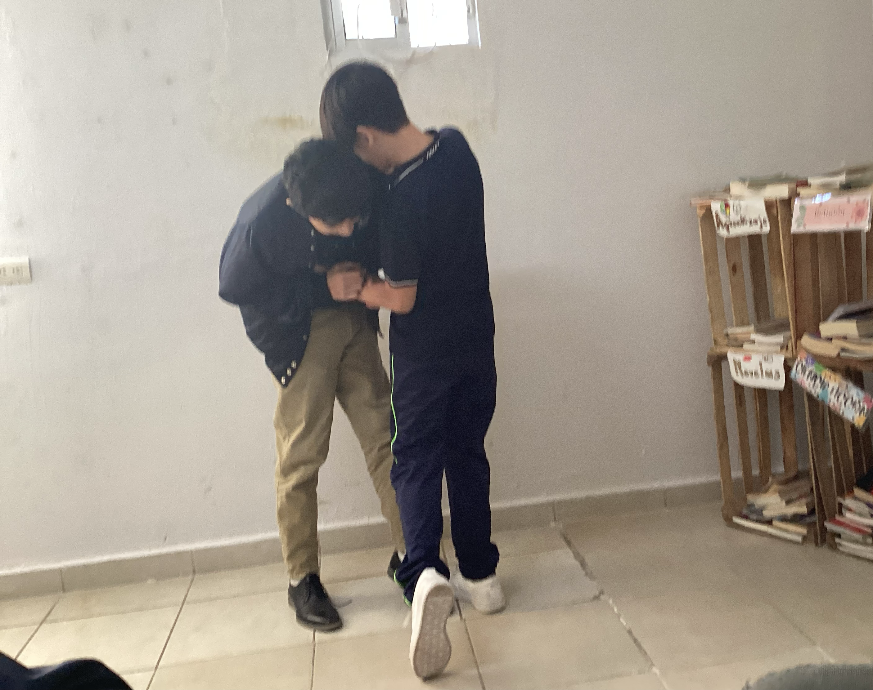
Sigamos con…Leobardo :)
No ps lo mismo Pa ti we también. Desde siempre me caíste bien y más ahorita que nos sentaron juntos :) ¡FALTO QUE LO SENTARAN AL ARTURO CON NOSOTROS!

